Slide 1




$$E(p)$$
+
$$ε(p)$$
Correcteur
Système
$$S(p)$$
-
$$R(p)$$
Capteur

Slide 2
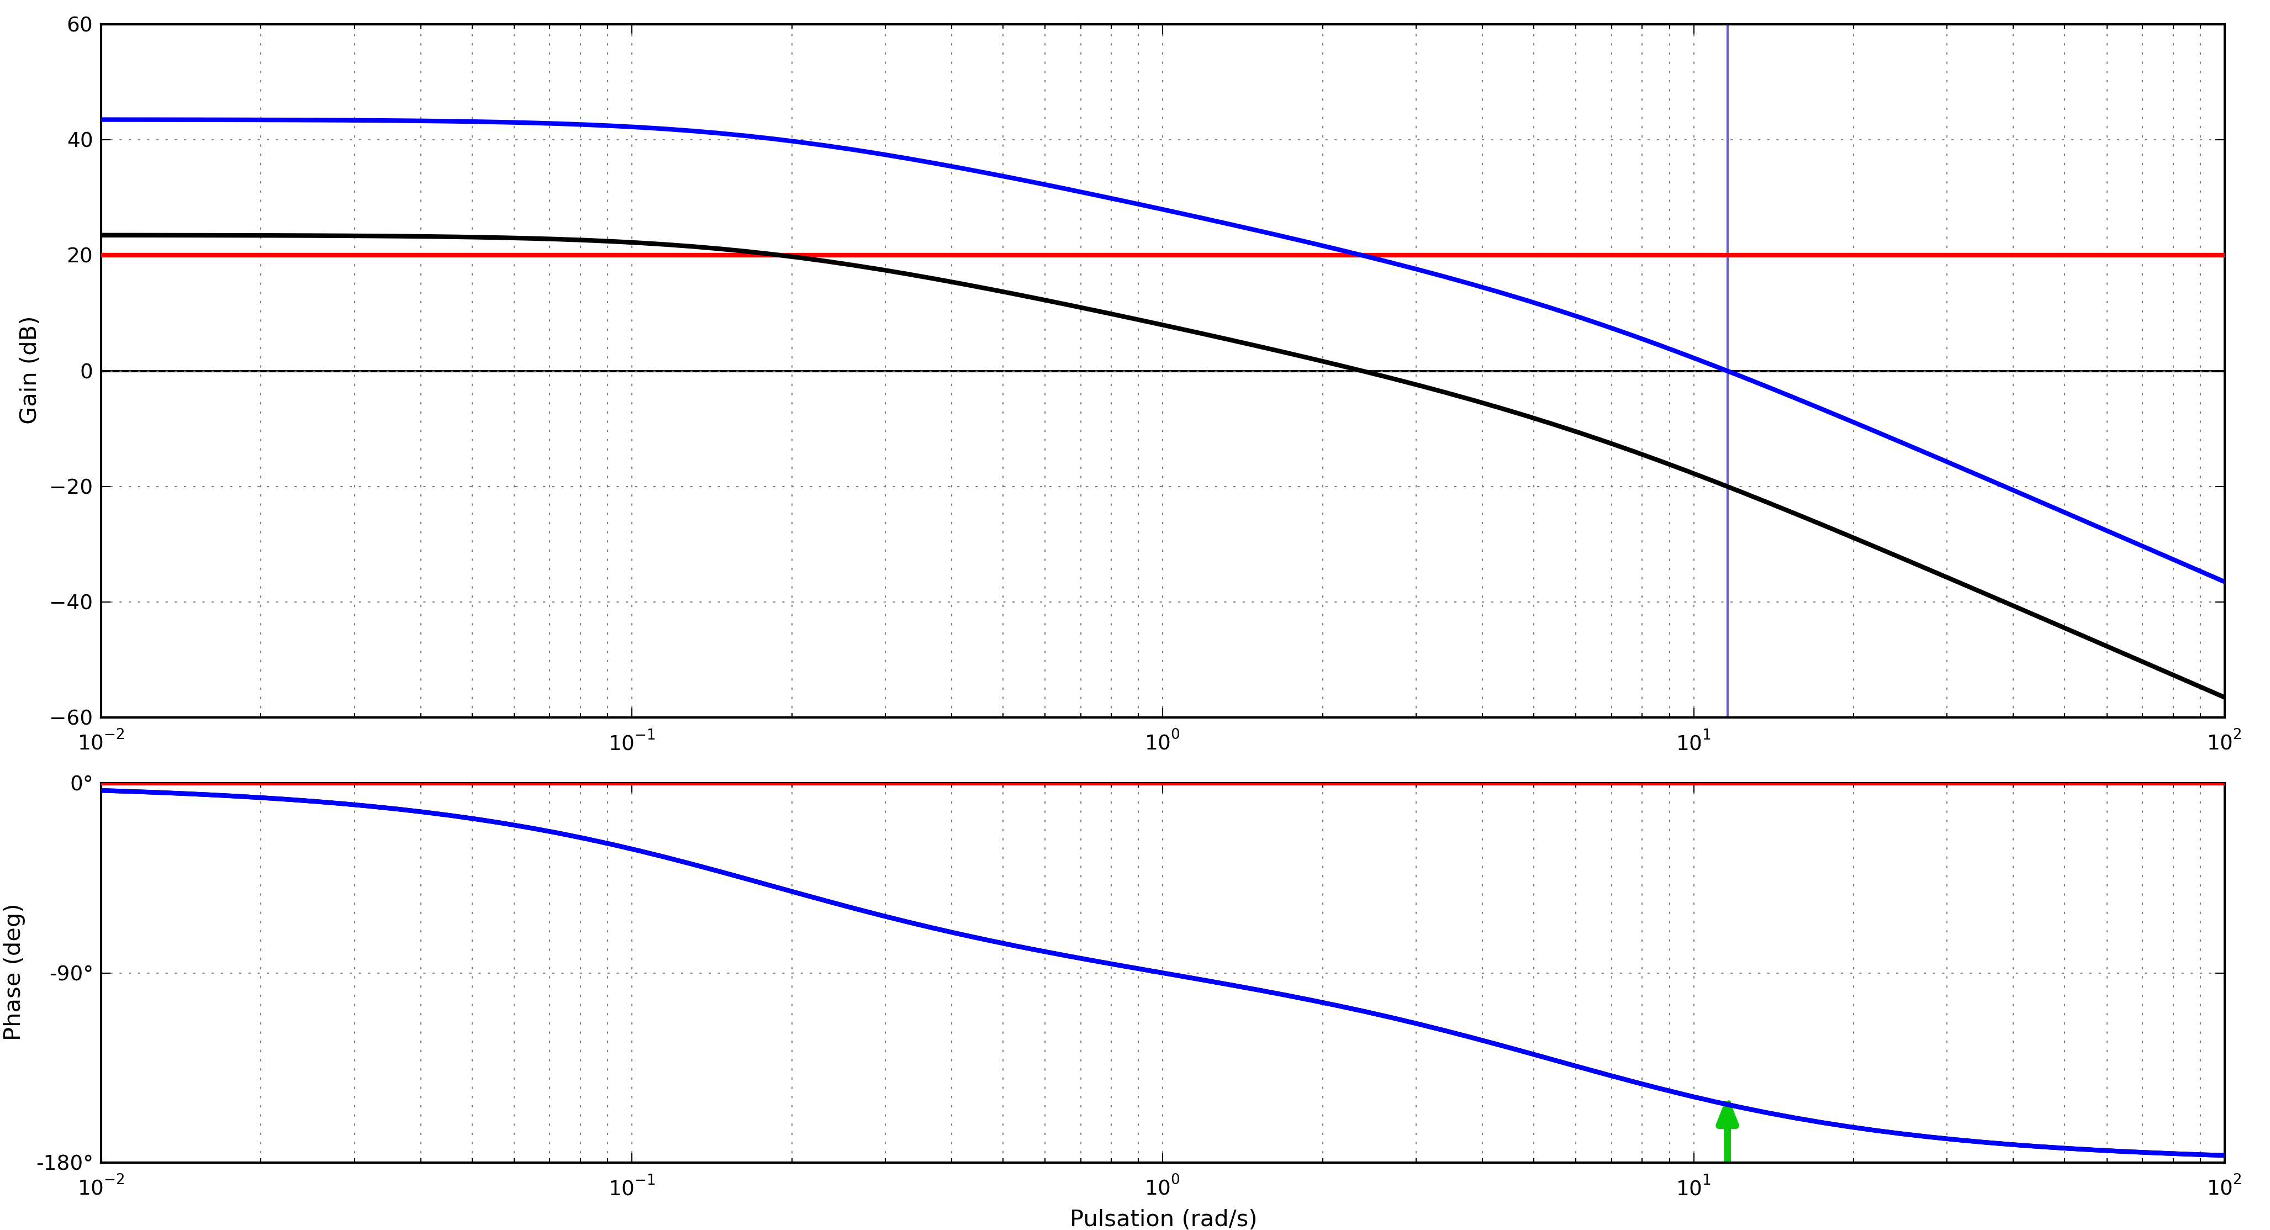
Augmentation du gain pour toute pulsation
Augmentation de pulsation de coupure

Slide 3
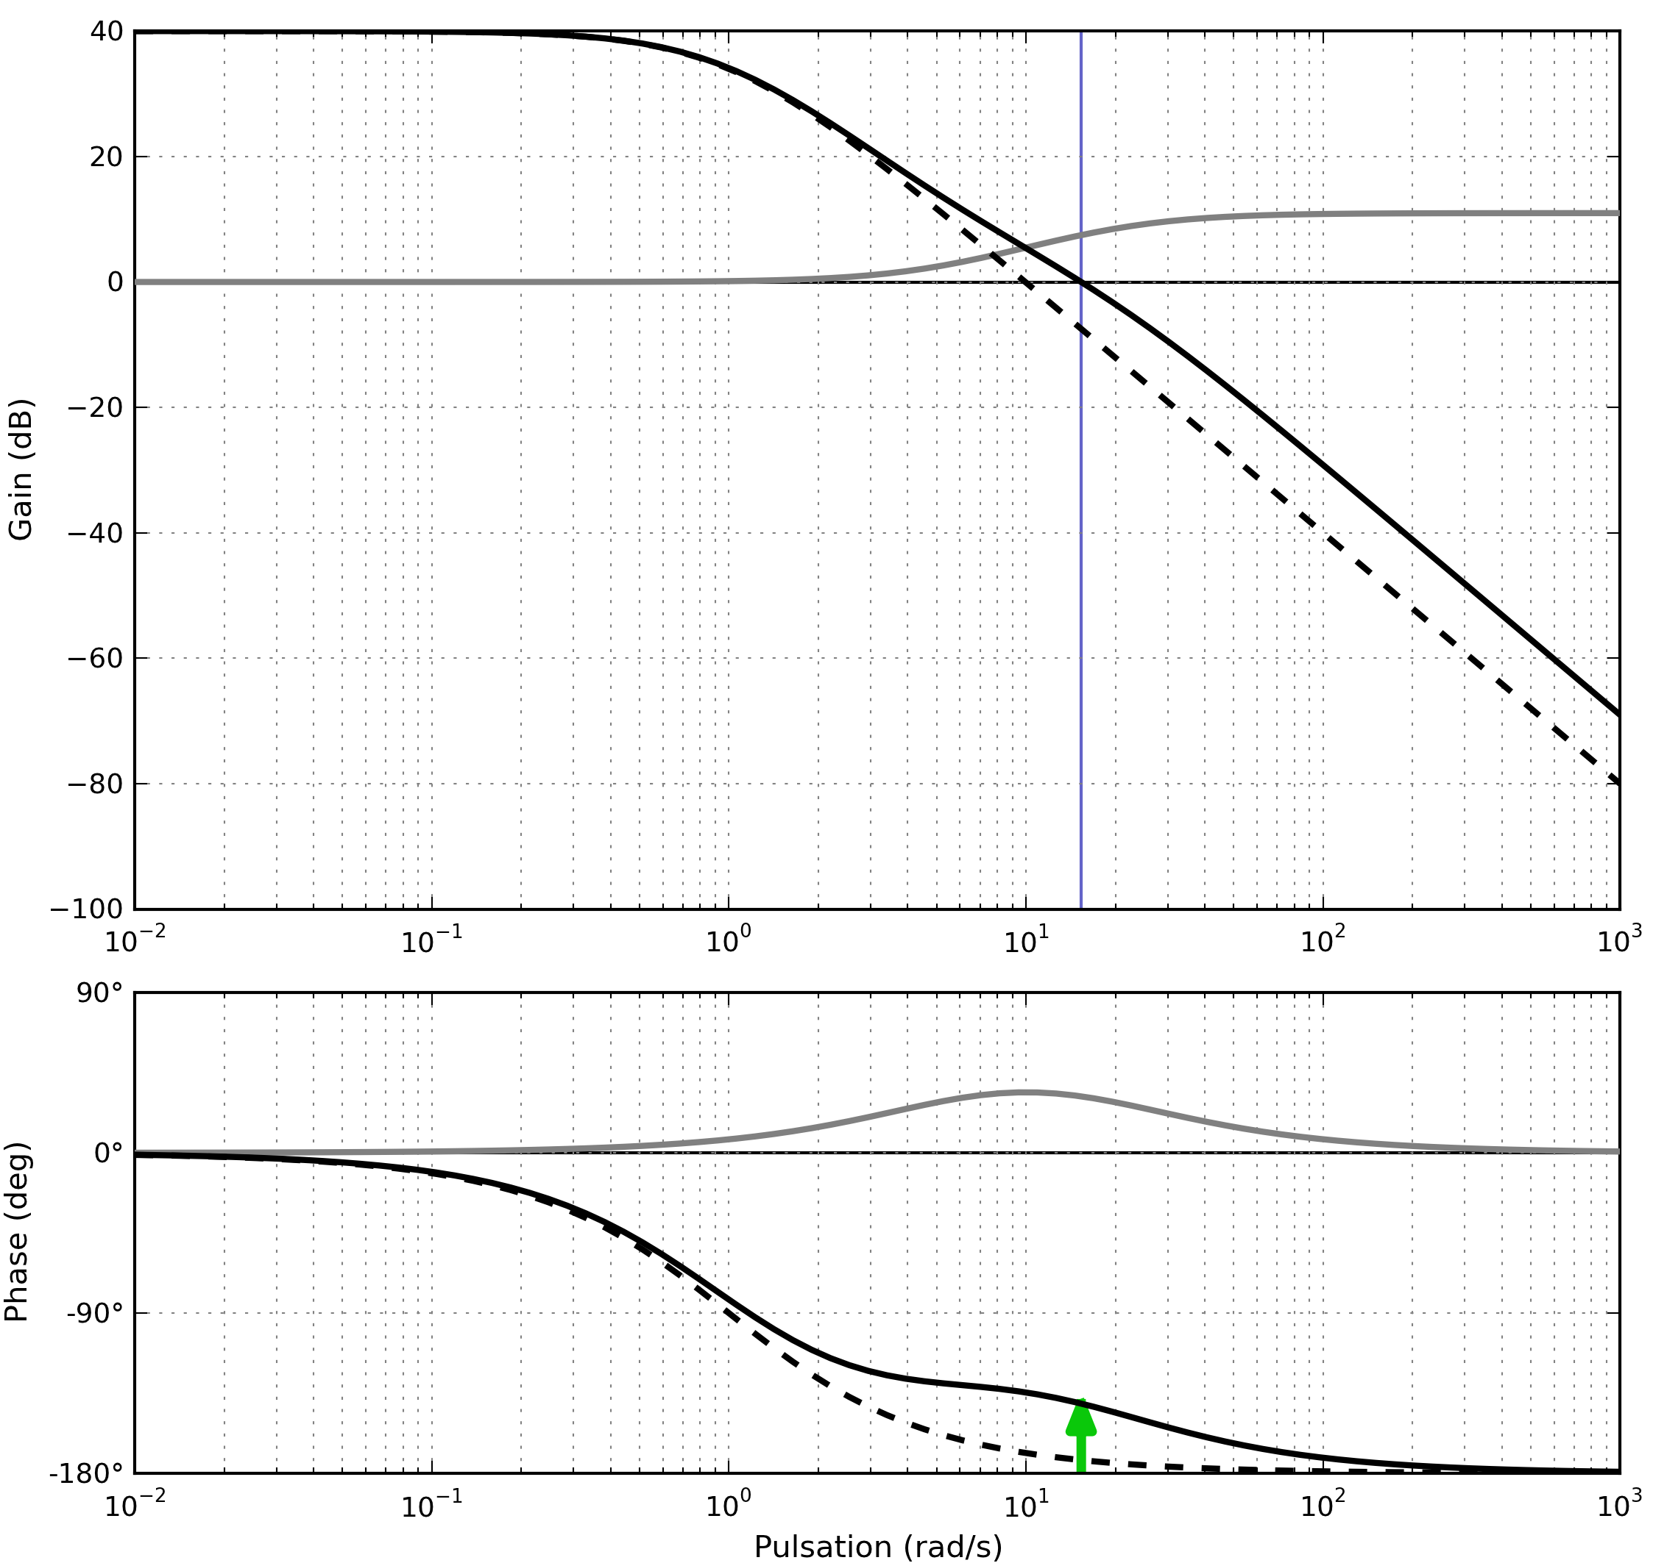
Correcteur
BO Corrigée
BO non corrigée
BO Corrigée
Augmentation locale de le phase
BO non corrigée

